Slide 2
«БИОМАРАФОН»!

Slide 3
Разминка
1. Наука, изучающая клетку?
2. Участвует ли вода в химических реакциях клетки?
3. Как называются вещества, хорошо растворимые в воде?
4. Какие клетки человека и животных способны к фагоцитозу?
5. Из каких веществ построена клеточная мембрана?
6. Каким образом попадают в клетку твердые вещества?
7. Каких катионов в клетке больше К+ или Na+?
8. Из чего состоит клеточная стенка у растений?
9. Из каких мономеров состоит белок?
10. Сколько различных аминокислот входит в состав молекул белка?

Slide 4
1. Наука, изучающая клетку? (цитология)

Slide 5
2. Участвует ли вода в химических реакциях клетки? (да)

Slide 6
3. Как называются вещества, хорошо растворимые в воде? (гидрофильные)

Slide 7
4. Какие клетки человека и животных способны к фагоцитозу? (лейкоциты)

Slide 8
5. Из каких веществ построена клеточная мембрана? (липиды, белки)

Slide 9
6. Каким образом попадают в клетку твердые вещества? (фагозитозом)

Slide 10
7. Каких катионов в клетке больше К+ или Na+? (К)

Slide 11
8. Из чего состоит клеточная стенка у растений? (целлюлозы)

Slide 12
9. Из каких мономеров состоит белок? (аминокислот)

Slide 13
10. Сколько различных аминокислот входит в состав молекул белка? (20)

Slide 14
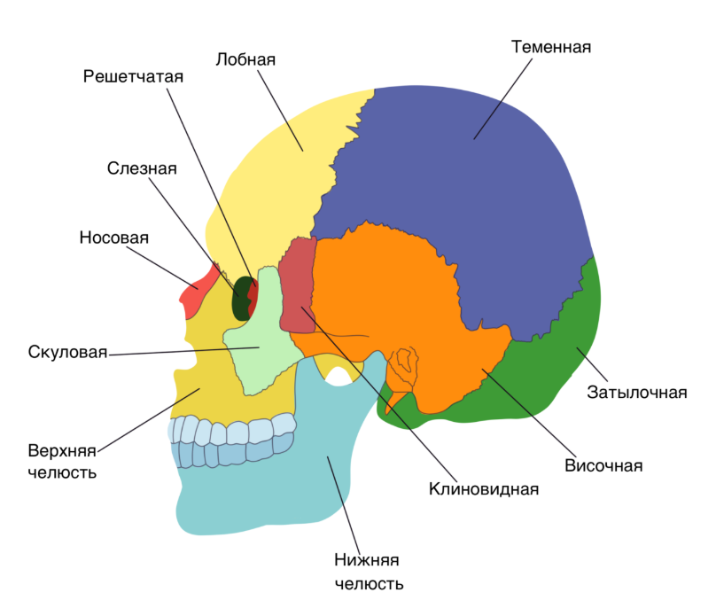

Slide 16
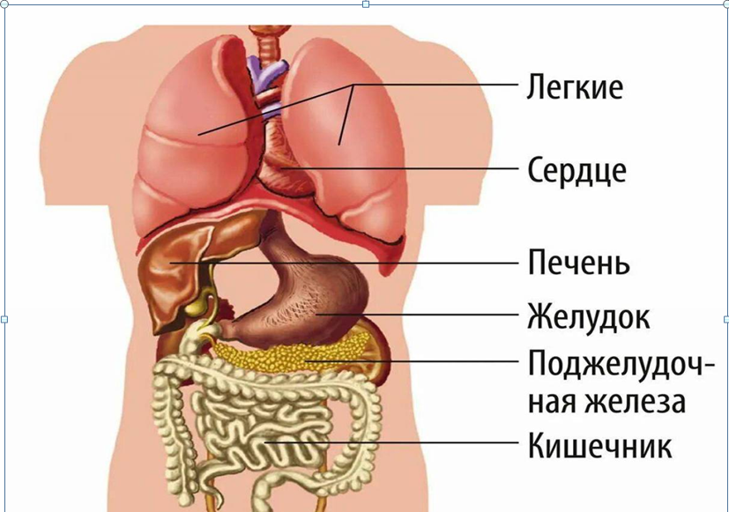

Slide 23
Жан Батист Ламарк
Жан Батист Пьер Антуан де Моне Ламарк — французский ученый- естествоиспытатель. Ламарк стал первым биологом, который попытался создать стройную и целостную теорию эволюции живого мира, известную в наше время как одна из исторических эволюционных теорию, называемая «ламаркизм». Ламарк был большим знатоком как в области зоологии, так и в области ботаники. С 1815 по 1822 год выходил в свет капитальный семитомный труд Ламарка «Естественная история беспозвоночных». В нем он описал все известные в то время роды и виды беспозвоночных. Линней разделил их только на два класса (червей и насекомых), Ламарк же выделил среди них 10 классов. Современные ученые, заметим, выделяют среди беспозвоночных более 30 типов. Помимо термина «беспозвоночные», Ламарк ввел в обращение и еще один термин, ставший общепринятым, — «биология» (в 1802 году). Он сделал это одновременно с немецким ученым F.P. Тревиранусом и независимо от него. Но самым важным трудом Ламарка стала книга «Философия зоологии», вышедшая в 1809 году. В ней он изложил свою теорию эволюции живого мира. Ламаркисты (ученики Ламарка) создали целую научную школу, дополняя дарвиновскую идею отбора и «выживания наиболее приспособленного» более благородным, с человеческой точки зрения, «стремлением к прогрессу» в живой природе.
Прочитайте текст «Жан Батист Ламарк» и ответьте на вопросы.
1. Что Ламарк предложил первым в истории науки?
2. Какие термины первым ввел Ламарк?
3. Каково принципиальное отличие «ламаркизма» от «дарвинизма»?

Slide 24
Карл Линней
Карл Линней - шведский естествоиспытатель и врач; создатель единой системы классификации растительного и животного мира, еще при жизни принесшей ему всемирную известность. В ней были обобщены и в значительной степени упорядочены знания всего предыдущего периода развития биологической науки. Линней определил понятие биологического вида и заложил основы современной биноминальной (бинарной) номенклатуры, введя в практику систематики так называемые тривиальные названия, которые позже стали использоваться в качестве видовых эпитетов в биноминальных названиях живых организмов. Введенный Линнеем метод формирования научного названия для каждого из видов используется до сих пор (применявшиеся ранее длинные названия, состоящие из большого количества слов, давали описание видов, но не были строго формализованы). Использование латинского названия из двух слов - название рода, затем специфичное имя - позволило отделить номенклатуру от таксономии. Карл Линней является автором наиболее удачной искусственной классификации растений и животных, ставшей базисом для научной классификации живых организмов. Он делил природный мир на три «царства»: минеральное, растительное и животное, использовав четыре уровня («ранга»): классы, отряды, роды и виды. Описал около полутора тысяч новых видов растений (общее число описанных им видов растений - более десяти тысяч и большое число видов животных.
Прочитайте текст «Карл Линней» и ответьте на вопросы.
1. Какова основная заслуга Линнея в биологии?
2. Как устроено биноминальное название вида?
3. Сколько рангов использовал Линней в своей классификации (помимо царства) и сколько основных рангов используется сейчас? Какие это ранги?

Slide 25
Жан Батист Ламарк
1. Эволюционную теорию.
2. «Беспозвоночные», «биология».
3. Ламаркисты (ученики Ламарка) создали целую научную школу, дополняя дарвиновскую идею отбора и «выживания наиболее приспособленного» более благородным, с человеческой точки зрения, «стремлением к прогрессу» в живой природе.
Карл Линней
1. Линней создал биноминальную (бинарную) номенклатуру и первую единую систему классификации растительного и животного мира.
2. Название вида состоит из двух слов. Первое — название рода, второе — определение конкретного вида.
3. Линней использовал четыре ранга: класс, отряд, род и вид. Сейчас используется шесть рангов: тип (или отдел), класс, отряд (или порядок), семейство, род и вид.

Slide 26
Ребусы
1. Моллюск
2. Лишайник
3. Филогенез
4. Соцветие
5. фотосинтез

Slide 27
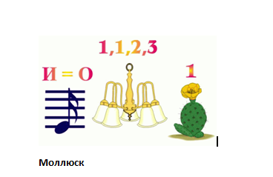

Slide 29
